Slide 1


ỦY BAN NHÂN DÂN QUẬN LONG BIÊN
TRƯỜNG TIỂU HỌC ĐÔ THỊ VIỆT HƯNG
BÀI GIẢNG ĐIỆN TỬ
KHỐI 3
MÔN: TN&XH

Slide 2






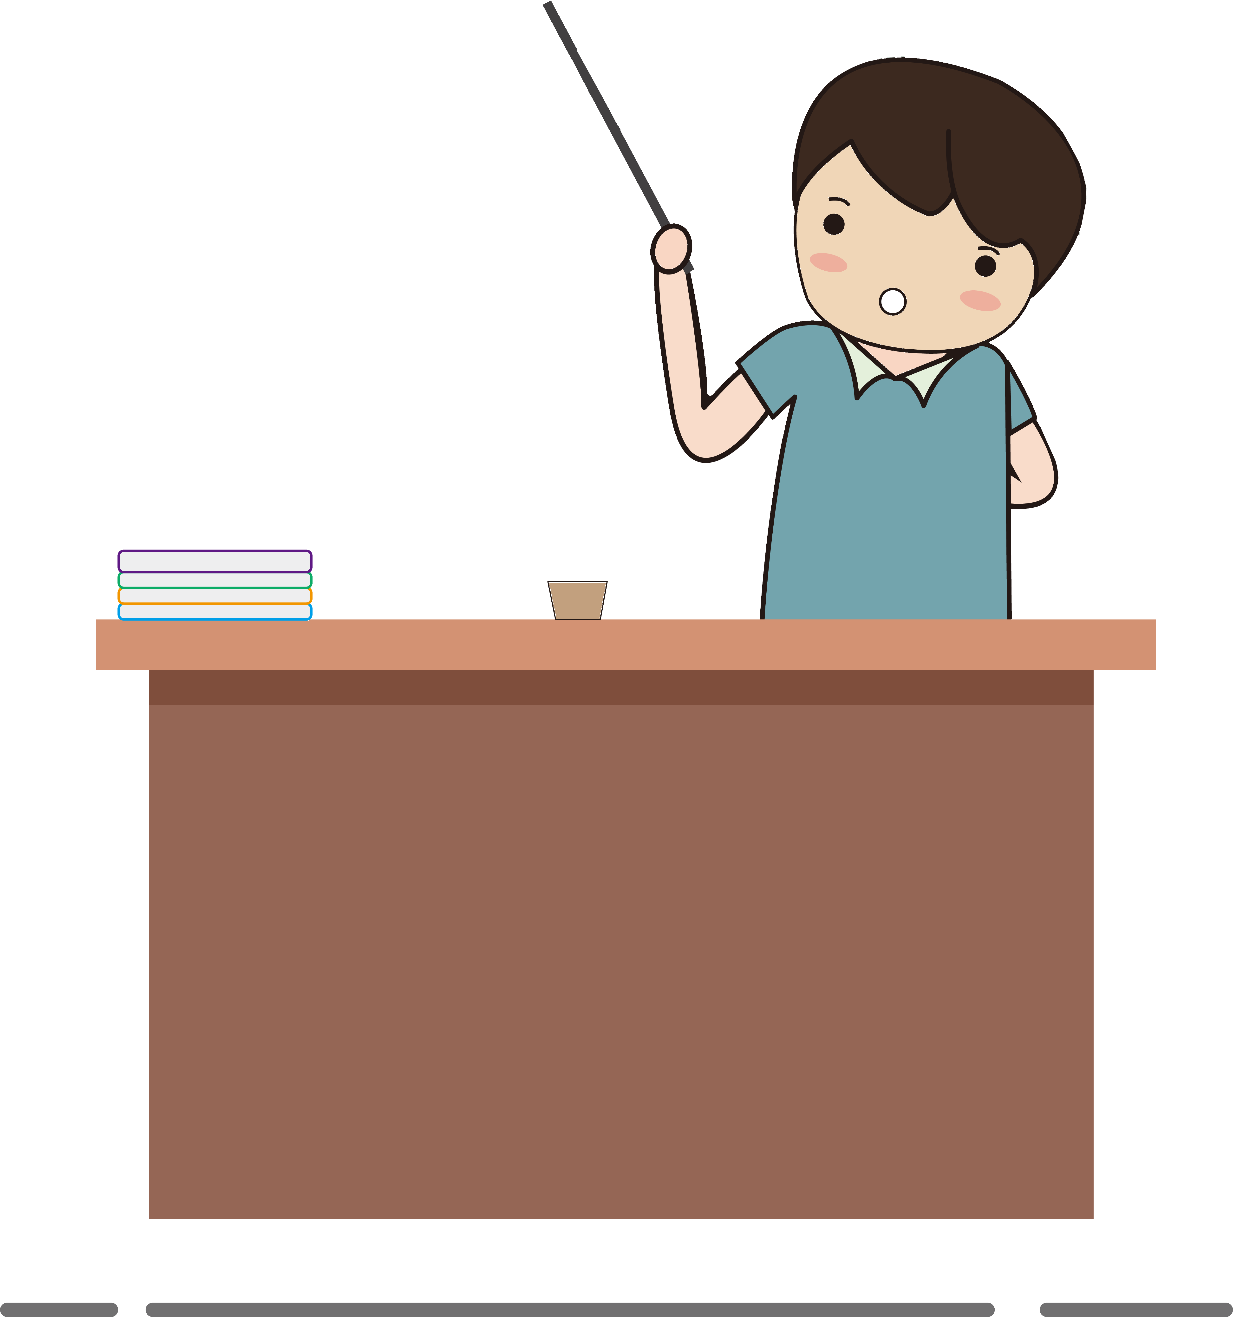





Slide 3



1

Slide 4

2

Slide 5

1. Xác định một số hoạt động xã hội của trường học và ý nghĩa của hoạt động đó.

Slide 6
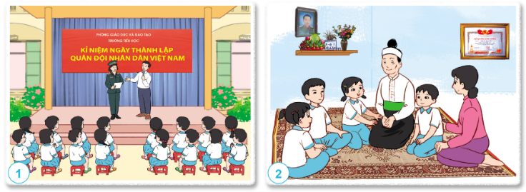




1. Kể tên, nêu ý nghĩa của các hoạt động do nhà tường tổ chức trong các hình dưới đây.
Thảo luận nhóm 4

Slide 7











Slide 8

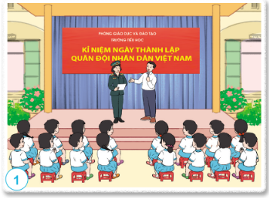


Trong hình, các bạn đang sinh hoạt với chủ đề: Kỉ niệm ngày thành lập Quân đội nhân dân Việt Nam...
=> Hoạt động này giúp giáo dục HS lòng yêu nước, tự hào về những người đã chiến đấu, hy sinh bảo vệ Tổ quốc.

Slide 9
Trong hình, các bạn đang sinh hoạt với chủ đề: Kỉ niệm ngày thành lập Quân đội nhân dân Việt Nam...
=> Hoạt động này giúp giáo dục HS lòng yêu nước, tự hào về những người đã chiến đấu, hy sinh bảo vệ Tổ quốc.

Slide 10
Các bạn nhỏ cùng chung tay quyên góp sách ủng hộ HS vùng bão lụt.
=> Hoạt động này nhằm giáo dục truyền thống “Lá lành đùm lá rách” của dân tộc ta.

Slide 11
Vậy em hiểu hoạt động kết nối với xã hội là hoạt động gì?

Slide 12


Hoạt động kết nối với xã hội là hoạt động được thực hiện nhằm đem lại lợi ích cho cộng đồng. Thông qua hoạt động này, chúng ta có cơ hội giúp đỡ mọi người, tăng thêm sự hiểu biết, được phát triển bản thân, được trau dồi các kĩ năng, được làm quen với nhiều bạn mới.

Slide 13

Hãy kể tên những hoạt động kết nối với xã hội ở trường em?
Những hoạt động đó diễn ra vào dịp nào?
Nhấn vào đây để thêm thông tin về tiêu đề. Không cần phải quá lâu, và đoạn này đơn giản và rõ ràng.

Slide 14
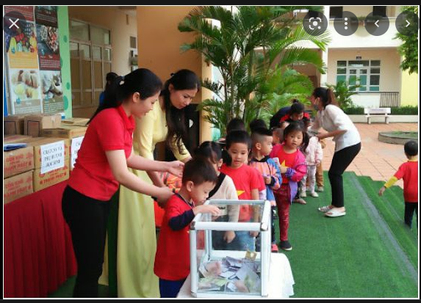
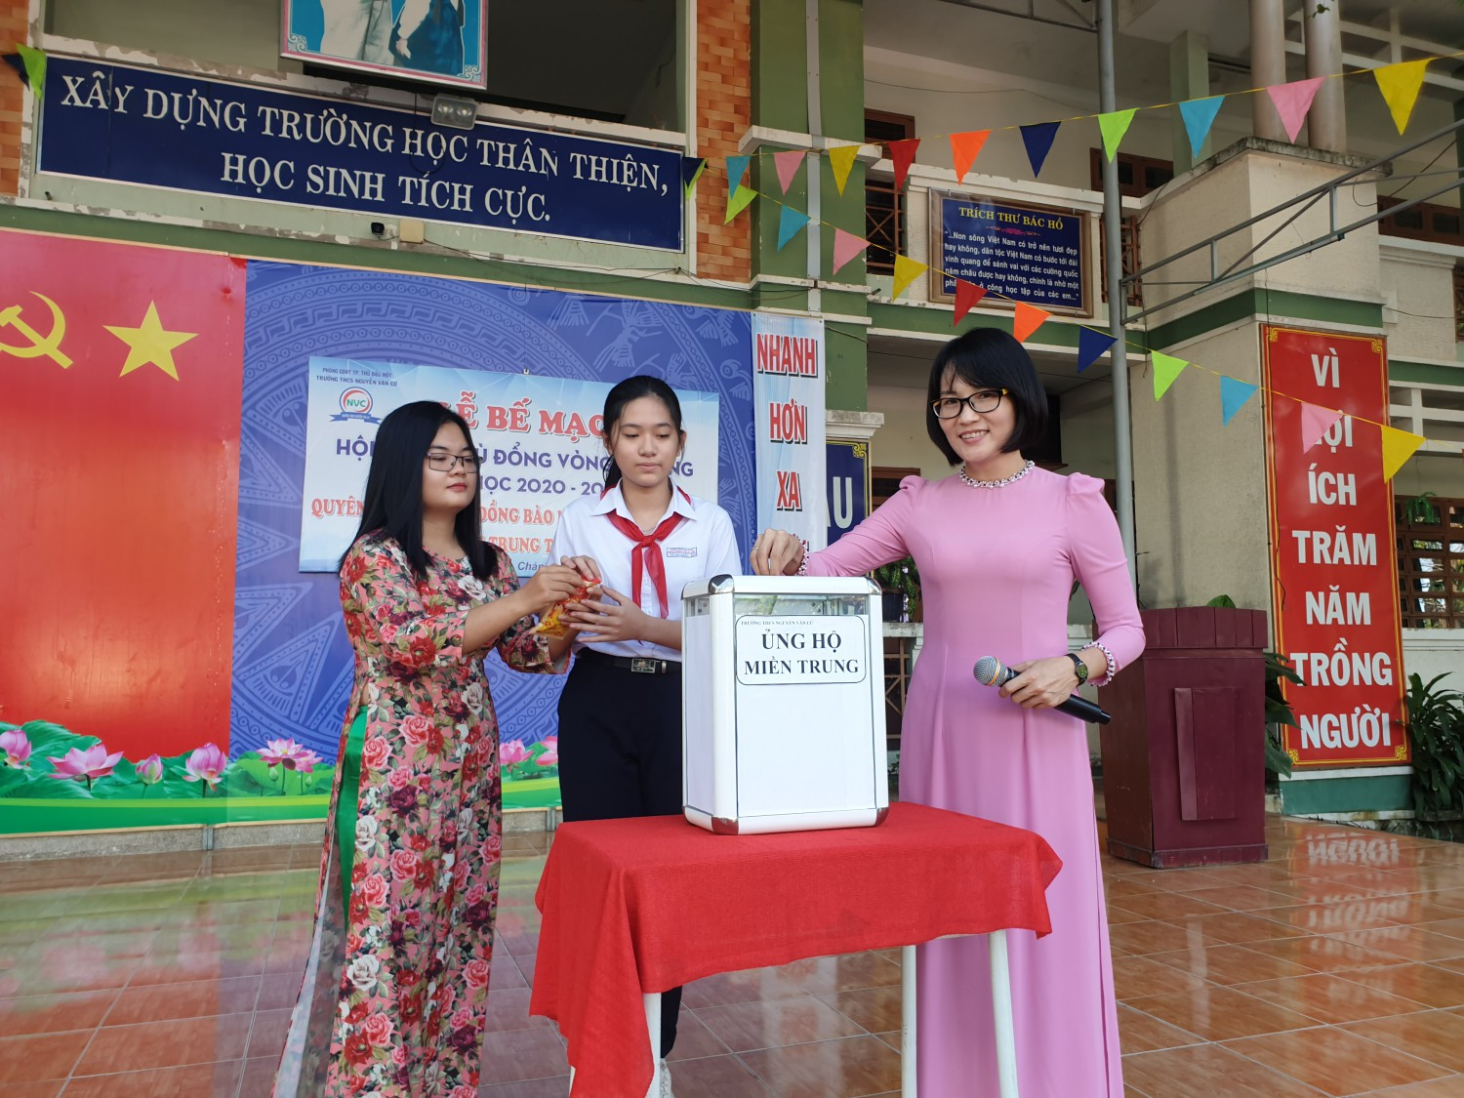
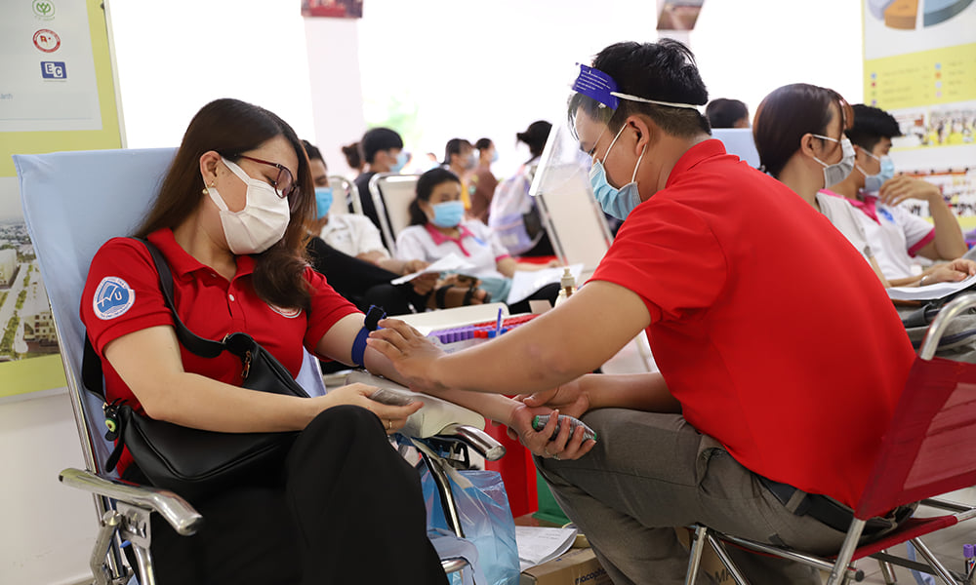
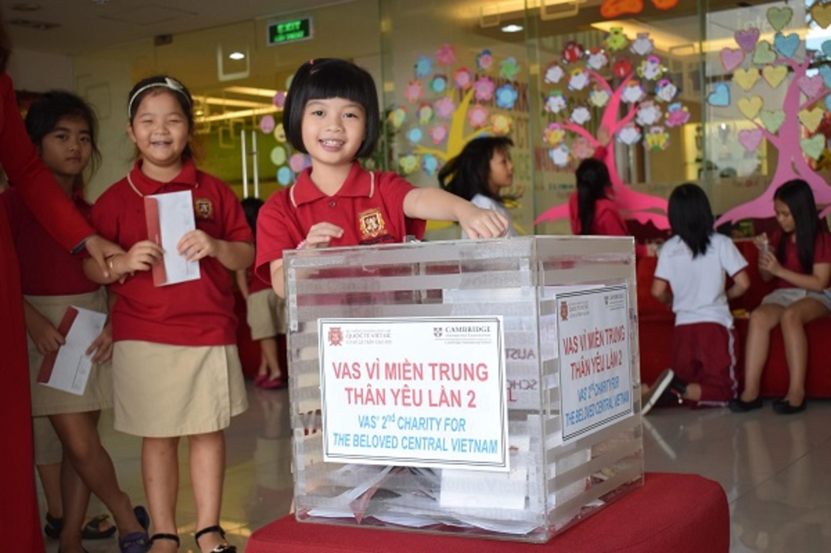
Một số bức tranh tham gia hoạt động kết nối cộng đồng

Slide 15
2. Tìm hiểu một số việc làm để hưởng ứng Giờ Trái Đất của nhà trường

Slide 16
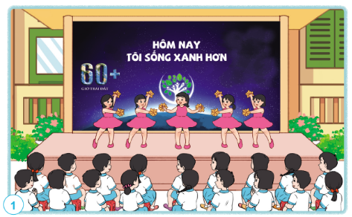
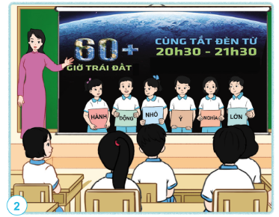
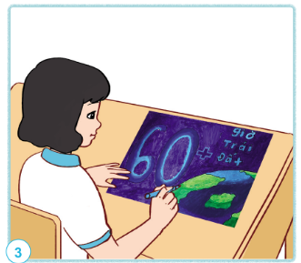
2. Hãy kể về các việc làm để hưởng ứng Giờ Trái Đất trong những hình dưới đây.
HS tham gia biểu diễn văn nghệ để hưởng ứng Giờ Trái Đất.
HS vẽ tranh để hưởng ứng Giờ Trái Đất.
HS được nghe giới thiệu về các hoạt động và ý nghĩa của Giờ Trái Đất.

Slide 17

3

Slide 18

Nêu ý nghĩa của các việc làm để hưởng ứng Giờ Trái Đất?
Nói về một số việc làm của em để hưởng ứng Giờ Trái Đất?

Slide 19
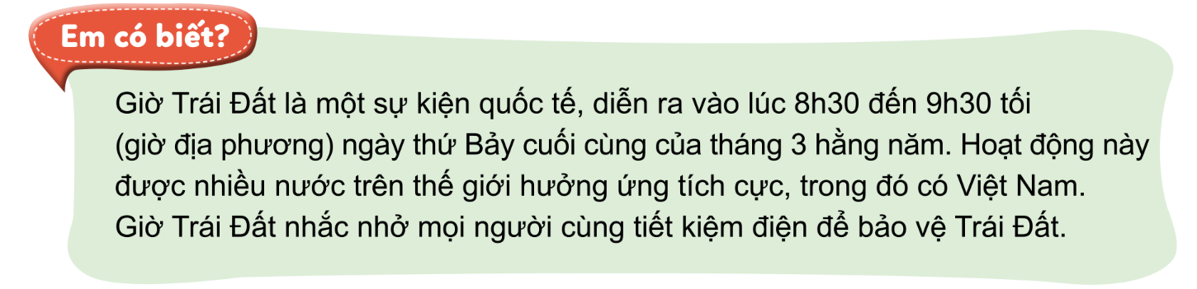

Slide 21


